Slide 1
lihavuus

Slide 2
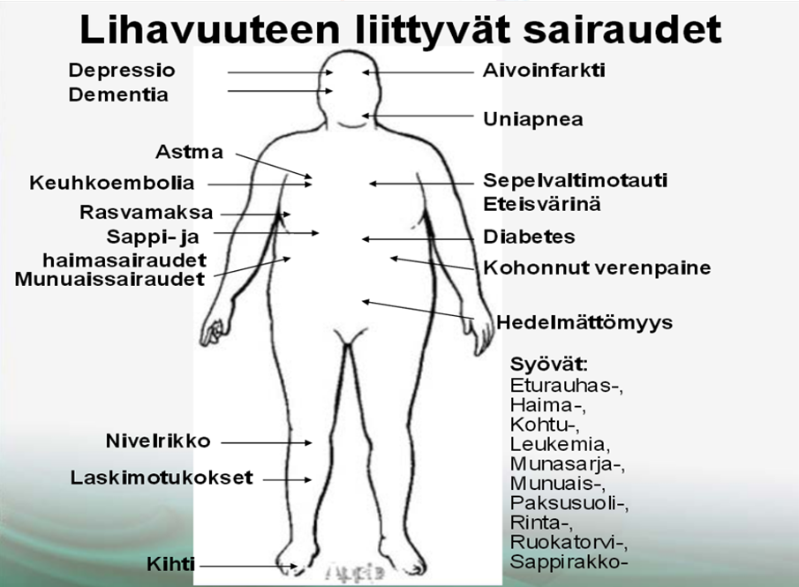

Slide 3
Lihavuuden yleistyminen on merkittävä kansanterveyden haaste
Ylipaino ja lihavuus lisäävät riskiä sairastua
  Tyypin 2 diabetekseen
  Sydän- ha verisuonitauteihin
  Tuki- ja liikuntaelinsairauksiin
  Erilaisiin syöpäsairauksiin
Lihavuus on yhteydessä lisääntyneeseen ennenaikaiseen kuolleisuusriskiin

Slide 4
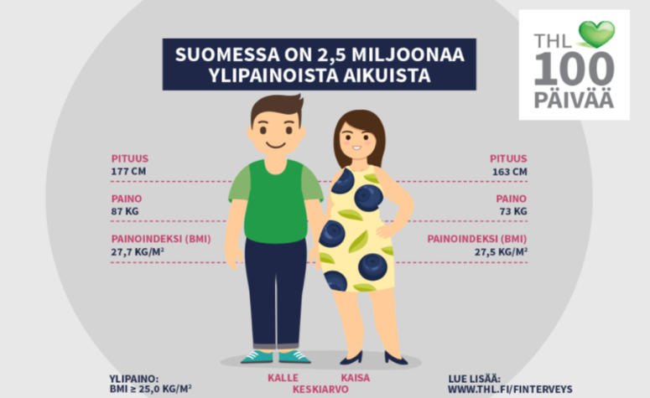

Slide 5
Vuonna 2017
Miesten keskimääräinen painoindeksi oli 27,7 kg/m²
Miehistä vähintään ylipainoisia oli 71,9 % (painoindeksi 25 kg/m² tai enemmän)
Miehistä lihavia oli 26,1 % (painoindeksi 30 kg/m² tai enemmän)
Naisten keskimääräinen painoindeksi oli 27,5 kg/m²
Naisista vähintään ylipainoisia oli 63,2 % (painoindeksi 25 kg/m² tai enemmän)
Naisista lihavia oli 27,5 % (painoindeksi 30 kg/m² tai enemmän)
Lähes joka toinen aikuinen (46 %) oli vyötärölihava
Lähteet: FinTerveys 2017 -tutkimus

Slide 6
Elintavoilla on merkitystä myös psyykkiseen hyvinvointiin
Mielenterveyshäiriöitä sairastavilla elintapojen merkitys voi olla vielä suurempi, vaikuttaen MM. oireiden vakavuuteen
https://areena.yle.fi/1-2127928
Skitsofreniaa sairastavilla on 15-20 v lyhyempi elinajan odote kuin yleisväestöllä
Sairaudet, joihin elintavoilla on vaikutusta, ovat skitsofreniaa sairastavilla yleisempiä. Niitä ovat:
  Sydän- ja verisuonitaudit, tyypin 2 diabetes, MBO ja osteoporoosi

Slide 7
Ylipaino johtuu usein elintavoista, mutta myös lääkitysten epäedullisista metabolisista vaikutuksista
Uuden polven psykoosilääkkeet: klotsapiini ja olantsapiini ongelmallisimmat lääkkeet. lisäävät pitkällä aikavälillä sydän- ja verisuonisairauksien riskiä
Klotsapiini ja olantsapiini lisäävät myös diabeteksen kehittymisen riskiä
Trisykliset masennuslääkkeet (esim. amitriptyliini, doksepiini) sekä mianseriini ja mirtatsapiini aiheuttavat joskus huomattavaa painonnousua

Slide 8
Lääkkeiden aiheuttama painonnousu voi olla ongelmallista itsetunnon kannalta
Lääkkeiden aiheuttamaa painonnousua voidaan estää liikunnan ja dieetin avulla
Kellokosken sairaalassa on kehitetty kysely terveystottumuksista ja elämäntavoista
https://thl.fi/documents/974282/1449788/Terveystarkastuskyselykaavake_2015_jakeluun.pdf/3d8c4945-084b-45b0-a65b-3242af8bd2f1

Slide 9
Vakavia mielenterveyden häiriöitä sairastavilla on, useammin kuin yleisväestöllä, yksipuolinen, vain vähän hyödyllisiä ravintoaineita sisältävä ruokavalio, liian suuret annoskoot ja epäsäännöllimnen aterirytmi
Lihavuuden ja masennuksen välinen yhteys
https://epublications.uef.fi/pub/urn_nbn_fi_uef-20151133/urn_nbn_fi_uef-20151133.pdf

Slide 10
mbo
Henkilöllä on monta terveyttä uhkaavaa häiriötä yhtä aikaa
On sovittu että kun 3/5 toteutuu, tilaa kutsutaan metaboliseksi oireyhtymäksi:
Vyötärön ympärys ylittää miehellä 100 cm ja naisella 90 cm (Jos vyötärö ylittää miehellä 94 cm ja naisella 80 cm, vaara metabolisen oireyhtymän syntyyn on jo olemassa.)
Veren triglyseridien määrä on suurentunut (yli 1,7 mmol/l).
Veren HDL-kolesterolin eli hyvän kolesterolin määrä on pienentynyt (alle 1,0 mmol/l miehellä ja alle 1,3 mmol/l naisella
Verenpaine on koholla (130/85 mmHg tai enemmän
paastoverensokeri on ylärajoilla tai kohonnut (plasman glukoosipitoisuus 5,6 mmol/l tai enemmän

Slide 11
Miten aikuistyypin eli tyypin 2 diabetes liittyy lihomiseen ja katoaa laihtumisen myötä? - YouTube

